Slide 1
Læringsmiljø, fellesskap og inkludering
GLU 1-7
Våren 2024

Slide 2
Fra emneplanen
Studenten
har avansert kunnskap om fellesskapets betydning for elevenes læreprosesser.
har inngående kunnskap om spesialundervisning, og tiltakskjeden i saker som omhandler spesialundervisning
har kunnskap om lærevansker, tilpasnings- og atferdsutfordringer
kan identifisere og analysere utfordringer og muligheter i en pluralistisk skolehverdag
kan legge til rette for samhandling og inkludering i klasser og grupper.
kan kritisk analysere og vurdere elevers læringsutbytte.
kan analysere hvordan samhandling mellom elever påvirker det psykososiale skolemiljøet

Slide 3
Temaer - Undervisning
Inkluderende læringsmiljø
Dialogundervisning
Tilpasset opplæring inkludering og likeverd
Relasjonell pedagogikk og spesialpedagogikk
Lærende/praksis, fellesskap
Transformativ læring

Slide 4
Snakk sammen
Hva er tilpasset opplæring?
Hva er inkludering?
Hvordan kan lærere legge til rette for tpo og inkludering?

Slide 5
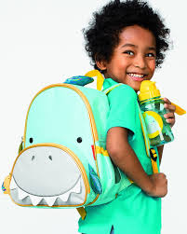
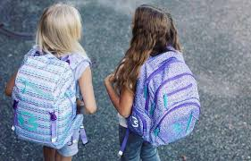
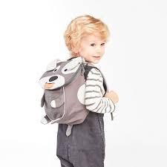
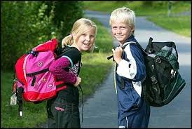
Mange elever- med ulik bakgrunn

Slide 6
Tilpasset opplæring
Tilpasset og inkluderende opplæring i en skole for alle er et lovfestet prinsipp i Norge
I opplæringslovens § 1-3: Opplæringa skal tilpassast evnene og føresetnadene hjå den enkelte eleven (…)
Formuleringene i opplæringsloven og læreplanen innebærer at prinsippet om tilpasset opplæring gjelder for alle elever, og all opplæring, både ordinær og spesialundervisning
Fellesskolen, en skole for alle, innebærer at stadig flere grupper av elever, på tvers av funksjonsdyktighet, sosial og etnisk bakgrunn, er samlet under samme tak
Skoler og lærere skal ta hensyn til dette mangfoldet, romme og verdsette det ved å skape gode læringsbetingelser og utviklingsmuligheter som passer til alle
Skolen skal bidra til at alle elever, med ulik bakgrunn og forskjellige forutsetninger, får «lyst på livet, mot til å gå løs på det og ønske om å bruke og utvikle videre hva de lærer» (LK06 1993, s.5)
For å lykkes med det så må skolen møte og bygge videre på forventningene skolestarterne kommer med, og ressursene de har med seg
Opplæring tilpasset 6-åringene bør ha elementer av lek i seg, i og med at læring gjennom lek er læremåten 6-åringene har med seg fra før skolelivet
Variert undervisning – differensiert undervisning

Slide 7
Tilpasset opplæring som begrep
Skolen er forpliktet til å gi elevene en tilpasset opplæring
«Opplæringa skal tilpassast evnene og føresetnadene hjå den enkelte eleven, lærlingen og lærekandidaten» (opplæringsloven § 1-3)
«Ullent» begrep - ulike definisjoner
«Opplæringen er tilpasset når vi med hjelp av observasjon, påvirkning og utprøving finner fram til elevenes erfaringsverden og kompetanse, og med utgangspunkt i denne ser til at alle elever får utfordringer og muligheter til mestring og tilhørighet, faglig og sosialt. Et inkluderende fellesskap er både et mål i seg selv og et middel til å fremme tilpasning for den enkelte elev» (Stålsett 2009: 2, inspirert av Håstein og Werner 2003: 52)
Ikke et mål, men virkemiddel for læring
Ikke bare enkeltlærerens ansvar alene, men skolen som organisasjon
Notes:
Snakke noe om at mange bruker begrepet feil, misforstår begrepet og innholdet, snakker om «å sette inn» tpo.

Slide 8
Tilpasset opplæring som begrep
Et begrep som i de siste tiårene i økende grad har kommet opp i faglige diskusjoner: google-søk gir over en kvart million treff
Begrepet tilpasset opplæring ble så tidlig som i 1967 nevnt i normalplanutvalgets innstilling til Normalplanen for grunnskolen og allerede da ble det understreket at skolen skulle tilpasse seg elevene
Prinsippet om tilpasset opplæring ble stadfestet i 1975 ved revidering av lov om grunnskolen
Prinsippet om at alle elever skal ha læringsmuligheter i den samme skolen. Enhetsskolen- en skole for alle:
→ Store forskjeller mellom norske elever i prestasjoner sett opp mot kjønn, sosial og etnisk bakgrunn
→ Høy andel spesialundervisning
→ Frafall i videregående skole
→ Bedre tilpasset opplæring kan bidra til utjevning på ulike områder (St.meld.nr.30 (2003-2004))
(Bunting 2014)
Notes:
Politisk begrep, men hvordan man gjør det er ikke beskrevet
Vanskene kommer dels av at begrepene er uklart definerte. Kunnskapsløftet: de tekstene som der omhandler tilpasset opplæring, gir få holdepunkter for hvordan det tenkes at tilpasset opplæring skal foregå i praksis. De blir dernest brukt innenfor en politisk diskurs som gjør at betydningen av dem varierer ut i fra strategiske politiske hensyn, samtidig som begrepet også har ulike ideologiske budskap.2
Like viktig er det at temaet tilpasning har en lang historie i norsk skole, selv om begrepet tilpasset opplæring er av nyere dato.3 Innholdet i begrepet endres over tid. Ved hver læreplanrevisjon og ved de større endringene i grunnlaget for skolen siden 1939 har fenomenet som vi nå kjenner som tilpasset opplæring, fått et utvidet innhold (Haug, 2004a).

Slide 9
Mange elever- med ulik bakgrunn
Barn har forskjellig bakgrunn når de begynner på skolen og det er et stort sprang mellom de som er best og de som er dårligst rustet for å ta imot skolens lærdom
Det faglige gapet økes med alderen og gjør det stadig vanskeligere å tilpasse undervisningen
Forskning tyder på at det er viktig å minske dette gapet så tidlig som mulig, hvis ikke blir resultatet skoletapere
Når undervisning i lesing, skriving, matematikk og all annen «skolelæring» begynner, må målet være å møte hver enkelt elev der hun eller han er, og bygge videre på erfaringer og forkunnskaper som eleven har med seg

Slide 10
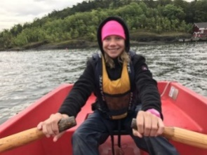
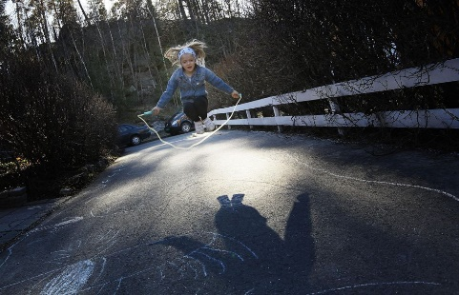
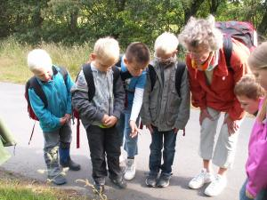
Tilpasset opplæring for alle elever
Tilpasset opplæring gjelder for alle elever, lærlinger, lærekandidater og voksne. Tilpasset opplæring er et virkemiddel for at alle skal oppleve økt læringsutbytte. Det er ingen individuell rett, men skal skje gjennom variasjon og tilpasninger til mangfoldet i elevgruppen innenfor fellesskapet, Opplæringslovens § 1-3

Slide 11
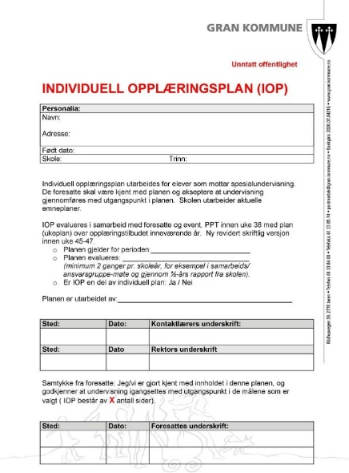
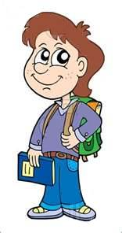
To perspektiver på tilpasset opplæring
Tilpasset opplæring kan oppfattes på ulike måter, på et individperspektiv og et systemperspektiv (smal/vid forståelse)
Individperspektiv vektlegger en individualisert undervisning basert på elevenes ulike behov og forutsetninger. Læringsmessige eller sosiale problemer forstås i lys av definerte egenskaper hos enkeltelever. Vanligste forståelsen blant lærere
Systemperspektivet tar utgangspunkt i det sosiale fellesskapet og det kollektive i skolen. Innenfor fellesskapet utvikler elevene sin læringsatferd. I undervisningssituasjonen er det en rekke forhold som påvirker elevenes læringsatferd og læring i positiv eller negativ retning
(https://www.udir.no/laring-og-trivsel/tilpasset-opplaring/inkludering-og-fellesskap/)
Notes:
likeverd betyr ikke å gjøre likt
Faglitteraturen skiller noen steder mellom en smal og en vid forståelse av tilpasset opplæring. Den smale forståelsen er gjerne knyttet til en forestilling om at tilpasning er ulike former for konkrete tiltak, metoder og bestemte måter å organisere opplæringen på. De kan iverksettes direkte, og de kan registreres. Vekten er mer på pragmatisk handling enn på de grunnleggende forutsetningene opplæringen hviler på, og omtales derfor i ulike sammenhenger som en instrumentell forståelse og orientering (Engen, 2004). En slik tilnærming fører ofte til at det settes i gang tiltak overfor enkelte elever, med sikte på å gi dem en god opplæring (Nordahl, 2004). Den vide forståelsen av tilpasset opplæring er mer å oppfatte som en ideologi eller som en pedagogisk plattform som skal prege hele skolen og all virksomhet der (Haug, 2004a). Da er måten undervisningen blir organisert og gjennomført på alene ikke et tilstrekkelig eller sikkert nok kriterium for om opplæring er tilpasset eller ikke. Det kreves en mer omfattende og overordnet strategi for skolen og virksomheten som helhet, med det som utgangspunkt at alle elever skal få en så god opplæring som mulig.

Slide 12
SMAL & VID forståelse av TPO
SMAL
Vid
Konkrete tiltak og metoder for organisering av opplæring på individnivå
Fokus på enkelteleven i gruppen
Finne individuelle løsninger
Fokus på det kollektive i skolen.
TPO som en ideologi
«Tilpasset opplæring er tilrettelegging som skolen gjør for å sikre at alle elever får best mulig utbytte av den ordinære opplæringen.»
(Bachmann & Haug 2006; UDIR)
Notes:
Vid og smal bruk av TPO
Smal: Tilrettelegging for den enkelte i klasserommet – gjennom ulike metoder
VID: Innenfor denne forståelsen vil en ensidig vektlegging av undervisningsmetoder ikke være tilstrekkelig for å kunne sikre en tilpasning av opplæringa.
Det tas utgangspunkt i at alle elever skal få en godt tilpasset opplæring innenfor fellesskapet i skolen. Lærerkollegiet – kommunen – skoleverket – staten
«Tilpasset opplæring er tilrettelegging som skolen gjør for å sikre at alle elever får best mulig utbytte av den ordinære opplæringen.»
- Overordnet del, kap 3
Mer om det senere

Slide 13
Tilpasset opplæring- individuell tilrettelegging eller læringsfellesskap?
Tilpasset opplæring handler om å utvikle en skole hvor alle legger til rette for, og bidrar til, at alle lærer og utvikler sitt potensial gjennom deltakelse i et læringsfellesskap
I Kunnskapsløftet blir læring betraktet som lagarbeid

Slide 14
Retningslinjer for TPO
Som lærer arbeider jeg med å tilpasse opplæringen når jeg kontinuerlig:
tar utgangspunkt i elevenes erfaringer, forkunnskaper og kompetanse
støtter elevenes læring (gir hjelp og støtte på barnets vaklende vei mot å klare oppgaven på egen hånd)
tilrettelegger et inkluderende fellesskap
(Stålsett 2009)

Slide 15
Snakk sammen
Hva er differensiering?
Har du sett noen eksempler på differensiering i praksis?
Kan man tenke seg at differensiering kan også ha negative konsekvenser? På hvilken måte eventuelt?

Slide 16
Hva er differensiering?
Differensiering handler om å lette elevenes læring gjennom varierte tiltak, organiseringsformer, arbeidsmåter og metoder
Differensiering kjennetegner en undervisningspraksis hvor læreplan, undervisningsmetode, læringsaktiviteter og elevarbeider tilpasses av læreren for å imøtekomme elevenes behov
Å lede og differensiere læringsaktiviteter betyr å legge til rette for mestring hos alle elever
Differensiering i praksis
Valg av arbeidsmåter og metoder
Bruk av lærestoff
Variasjon i bruk av læringsstrategier
Ulikt tempo og progresjon i opplæringen
Vanskegrad i oppgaver
Ulik grad av måloppnåelse

Slide 17
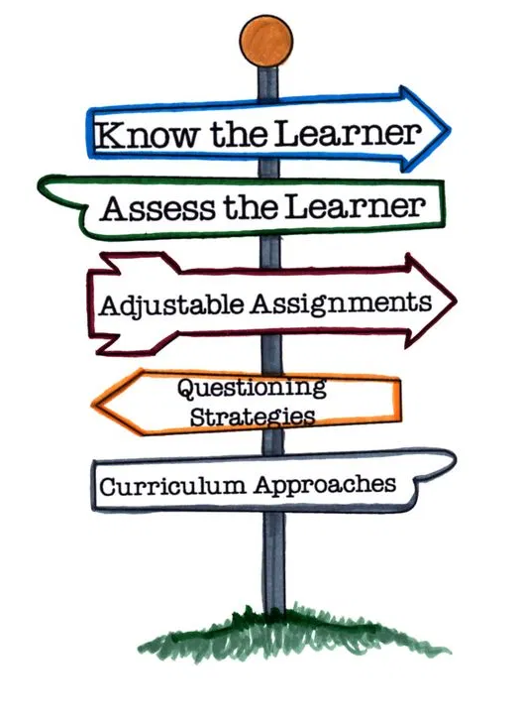
Differensiering
Organisatorisk differensiering
Klasser, grupper, skoledag
Pedagogisk differensiering
Nivådifferensiering
Tempodifferensiering
Stofflig differensiering
Hanken & Johansen (2013)
Notes:
Organisatorisk differensiering handler blant annet om hvordan elevene grupperes. Vi har regler om organisering av elevene i oppll. § 8-2 og inndeling av elevene i grupper må skje innenfor rammen av denne bestemmelsen.
Oppll. § 8-2 angir at elevene skal deles inn i klasser eller basisgrupper som skal ivareta deres behov for sosial tilhørighet.
For deler av opplæringen kan elevene deles inn i andre grupper etter behov.
Bestemmelsen stiller krav om at organiseringen «til vanlig» ikke skal skje etter faglig nivå, kjønn eller etnisk tilhørighet.
Dette gjelder både innenfor klassen/basisgruppen og i andre grupper der opplæringen gis i deler av tiden.
Pedagogisk differensiering handler om at læreren tilpasser innholdet, arbeidsprosessen eller produktet til elevenes potensial, motivasjon og kunnskapsnivå og til elevenes ulike måter å lære på.
En slik tilpasning skal bidra til å støtte elevenes motivasjon og faglige utvikling.
Nivå – mye brukt i musikk – gi ulike samspilloppgaver som sammen gir en helhet
Tempo – progresjonen er tilpasset elevens utviklingstakt (tilleggsoppgaver)
Stofflig – lærestoffet er tilpasset elevens interessefelt og nivå
Det finnes det flere måter å organisere på, bl.a. Dale og Werness som har 7 katagorier –
1 elevenes læreforutsetninger og evner
2 læreplanmål og arbeidsplaner,
3 nivå og tempo,
4 Organisering av skoledag,
5 Læringsarena og læremidler,
6 arbeidsmåter og arbeidsmetoder, og
7 vurdering

Slide 18
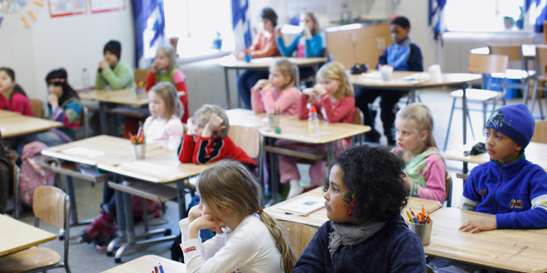
Organisatorisk og pedagogisk differensiering
Organisatorisk differensiering tar utgangspunkt i skolens strukturelle forutsetninger og inkluderer timeplanlegging, gruppering av elever, sosiale interaksjoner og bruk av lærerressurser. Organisatorisk differensiering handler blant annet om hvordan elevene grupperes for at deres faglige behov og nivå skal ivaretas. Elevene kan deles inn i ulike klasser eller grupper på bakgrunn av hvilke fag de interesserer seg for, eller har faglige forutsetninger for (faglig differensiering)
Pedagogisk differensiering handler om å tilrettelegge undervisningen for å imøtekomme elevenes læringsbehov og forutsetninger. Pedagogisk differensiering handler om at læreren tilpasser innholdet, arbeidsprosessen eller produktet til elevenes potensial, motivasjon og kunnskapsnivå og til elevenes ulike måter å lære på. En slik tilpasning skal bidra til å støtte elevenes motivasjon og faglige utvikling
Notes:
Organisatorisk differensiering
Organisatorisk differensiering innebærer at eleven i større eller mindre grad får et pedagogisk tilbud utenom den sammenholdte læringsgruppen. Eksempler på dette er for eksempel: Opplæring i spesialskole, spesialundervisning i form en til en undervisning og spesialundervisning i liten gruppe eller valgfag. Fordelen med organisatorisk differensiering er at elevgruppene ofte er homogene og at elevene kan arbeide med relativt like oppgaver. Dette kan gi en mer effektiv ressursbruk. Ulempen med organisatorisk differensiering, er at homogene grupper i liten grad gir elevene et kollektivt løft og at undervisning i grupper ofte fører til sosial utstøtning og stigmatisering av elever med særlige behov. Tilhørigheten til elevene i den ordinære opplæringen står i fare for å bli svekket. Opphold på spesialskole vil kunne få alvorlige følger for mulighetene til å etablere og vedlikeholde vennskap i nærmiljøet.
Pedagogisk differensiering
Siden organisatorisk differensiering kan ha en rekke uheldige konsekvenser, bør læreren løse de fleste differensieringsproblemene innenfor den sammenholdte læringsgruppen. Denne differensieringen kalles pedagogisk differensiering. En pedagogisk differensiering av innholdet i opplæringen innebærer at elevene møter oppgavene og utfordringene i læringsarbeidet på ulike måter, men innenfor rammene av den ordinære opplæringen. Hva er forskjellen på differensiering og tilpasset opplæring? Tilpasset opplæring er prinsippet som ligger bak differensieringen (Gundem 1994). Pedagogisk differensiering blir etter dette de tiltakene som settes inn for å tilpasse opplæringen for elever med ulike behov og interesser. Omfattende differensieringstiltak er likevel ingen garanti for at opplæringen er godt tilpasset. Differensieringstiltakene vil i større eller mindre grad treffe den enkelte elev.
Siden læringsgrupper ofte har mange medlemmer med til dels svært ulike forutsetninger og behov er pedagogisk differensiering krevende. Vi skal se på tre av de vanligste formene for pedagogisk differensiering (Engelsen 2001):
Elevene får brukt den tid som er nødvendig for kunnskapstilegnelse og ferdighetslæring innen for ulike områder gjennom tempodifferensiert opplæring. Tempodifferensiering innebærer at progresjonen er tilpasset elevens egen utviklingstakt og læringstempo. For eksempel har elever med liten språklig bevissthet behov for lengre tid i bokstavlæringen enn gjennomsnittseleven. Gjennom kartlegging av språkferdighetene, og en konstruktiv dialog om tidsbruk, kan eleven hjelpes inn i et læringstempo som vil gi ham optimale utfordringer i forhold til leseopplæringen. Læreren bygger på denne måten et hensiktsmessig og meningsfullt pedagogisk stillas rundt elevens læringsarbeid.
Kvalitativ differensiering: Ofte møter elever faglige utfordringer som ligger langt over eller under det de har forutsetninger til å mestre. Læringsaktivitetene i klasserommet er i slike tilfeller ikke tilpasset elevenes forkunnskaper. Kvalitativ differensiering vil si at elevene arbeider med ulike tema innenfor et emne og at innholdet har forskjellig vanskegrad. Gjennom kvalitativ differensiering kan innholdet konkretiseres og forenkles for elever med svake læreforutsetninger og abstraheres for lever med et godt læringsgrunnlag. Faginnholdet for elever med lærevansker kan tilpasses ved å velge enklere problemstillinger, ta i bruk konkretiseringsmateriell og redusere kompleksiteten i fagstrukturen. Kvalitativ differensiering innebærer også at elevene tar i bruk ulike arbeidsmåter i opplæringen. Fleksible arbeidsmåter som stasjonsundervisning, samarbeidende læring, lesegrupper og lignende kan sørge for at alle elevene møter arbeidsmåter som er tilpasset den enkeltes læreforutsetninger og individuelle læringsstil.
Kvantitativ differensiering: Det er ofte ikke nok at strukturen i fagene forenkles, arbeidsmåtene er fleksible og at tempoet justeres. Kvantitativ differensiering vil si at en regulerer mengden på lærestoffet og omfanget av oppgavene. Elever har ulik arbeidskapasitet. Eksempel: En arbeidsoppgave som for en elev tar 15 minutter, kan for en annen ta over en time. Mange foreldre blir sittende å hjelpe sine barn med leksene langt ut over det som er hensiktsmessig. Når eleven bruker flere timer på leksene bør det ringe en bjelle både hos lærere og foreldre. Ulikheter i arbeidskapasitet kan skyldes en rekke forhold, som for eksempel varierende lese- og skriveferdigheter, evne til å arbeide målrettet, interesse og utholdenhet.
Tempodifferensiering, kvalitativ og kvantitativ differensiering må ses i sammenheng. Ofte må læreren ta i bruk alle former for differensiering dersom elever med svake og særlig sterke læreforutsetninger skal få et godt tilpasset opplæringstilbud. Noen elever nøyer seg med redusert arbeidsmengde, mens de i realiteten trenger enklere oppgaver, mer tid til hver oppgavetype og spesielt tilrettelagte arbeidsmåter. Det er viktig at lærerne har et bevisst forhold til de ulike differensieringsformene, slik at de kan kombineres på riktig måte. Pedagogisk differensiering kan på denne måten bli en integrert del av lærerens undervisningskompetanse.

Slide 19
Hva er inkludering?
Hva legger vi på vår skole i begrepet inkludering?
Inkludering i skole handler om at alle elever skal oppleve at de har en naturlig plass i fellesskapet. De skal føle seg trygge og kunne erfare at de er betydningsfulle, og at de får medvirke i utformingen av sitt eget tilbud. Et inkluderende fellesskap omfatter alle barn og elever.
(Meld.St.6 2019-2020)
Er elevene bevist når de får medvirke?

Slide 20
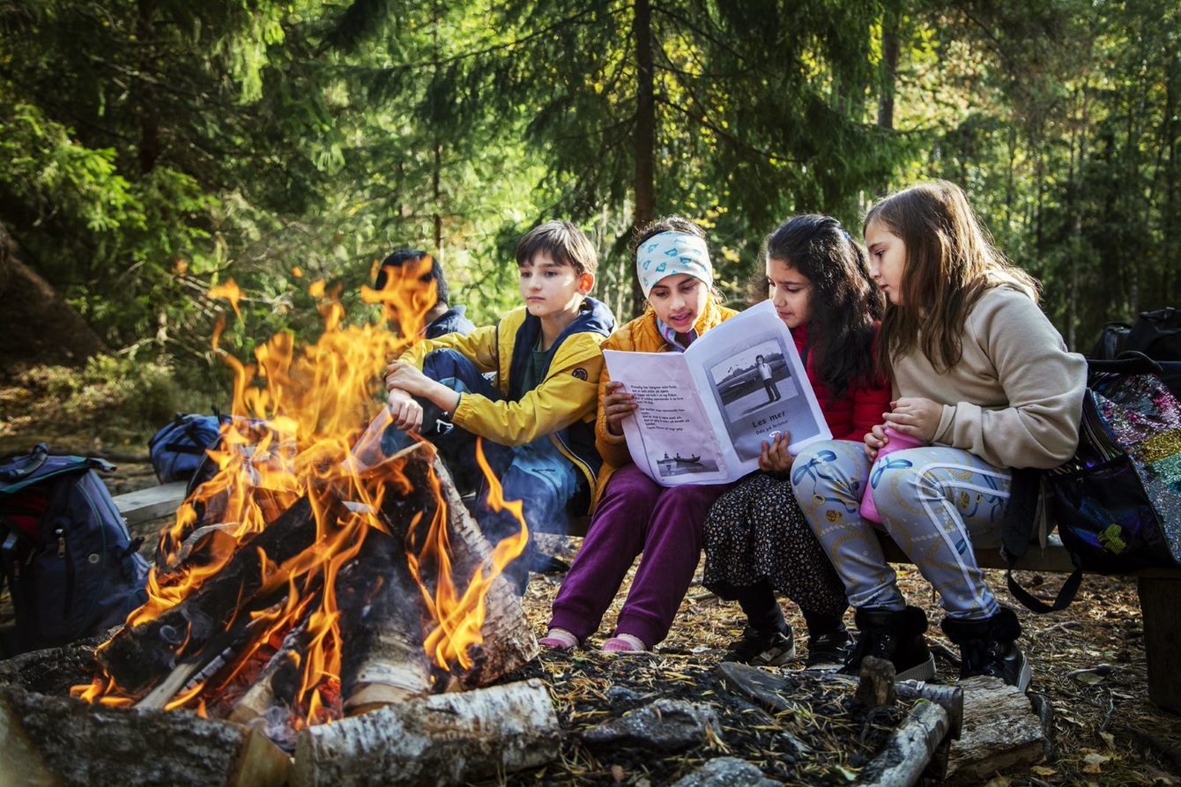
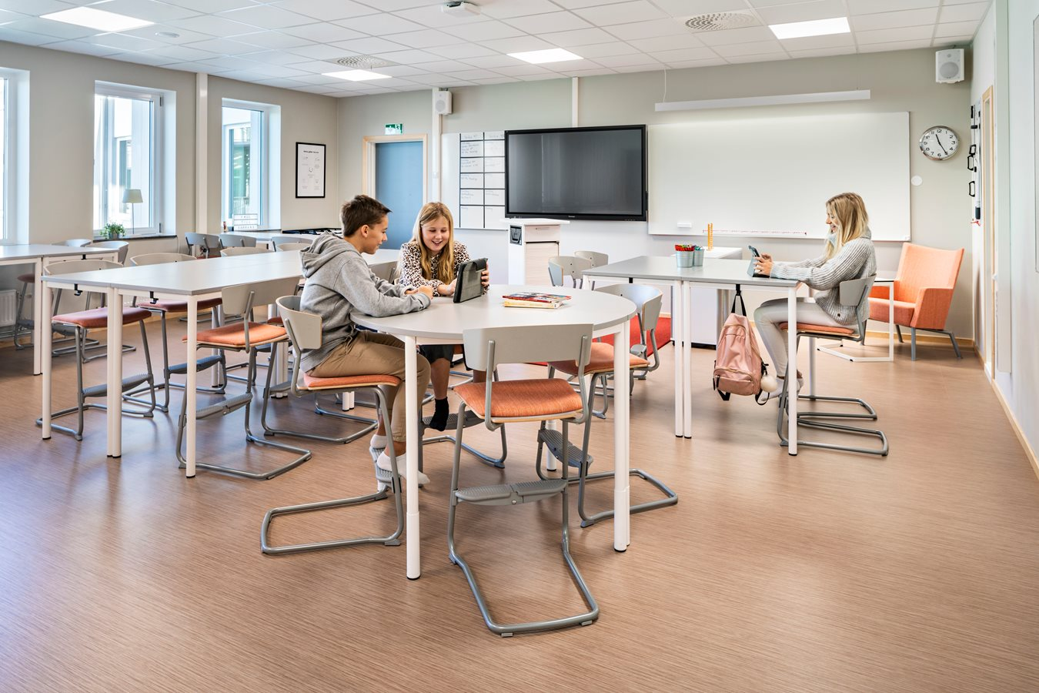
Inkludering kan være å legge til rette for:
Fysisk tilgang til klassens/ gruppas fellesskap
Mulighet til å bidra inn i fellesskapet
Mulighet til å si sin mening om egen opplæring
Deltakelse i læringsaktiviteter
Deltakelse i det sosiale fellesskapet
Sosialt og faglig læringsutbytte for alle

Slide 21
Barnets og elevens opplevelse av læringsmiljøet med tanke på fysisk/organisatorisk, sosial og faglig/kulturell inkludering
Notes:
Inkludering vil ut fra denne modellen handle om:
Hvordan læringsmiljøet er tilrettelagt for fysisk/organisatorisk inkludering, sosial inkludering og faglig/kulturell inkludering.
Barnets og elevens opplevelse av læringsmiljøet med tanke på fysisk/organisatorisk, sosial og faglig/kulturell inkludering.
Den objektive siden ved inkluderingsbegrepet handler om hvordan læringsmiljøet er tilrettelagt med tanke på både fysisk/organisatorisk, sosial og faglig/kulturell inkludering. Det handler om hvordan barnehagens og skolens ansatte ser på og vurderer læringsmiljøet på disse tre områdene. Den enkelte barnehage og skoles evne til å legge til rette for et inkluderende læringsmiljø vil avhenge av barnehagens og skolens handlingsrom, og hvilke rammer og ressurser det har til rådighet, men også av den enkeltes profesjonelle skjønn, og av kulturen på den aktuelle pedagogiske institusjonen.
Det at læringsmiljøet på disse områdene er lagt til rette slik at alle kan delta, betyr ikke nødvendigvis at barnet eller eleven opplever det slik. Den subjektive siden ved inkluderingsbegrepet handler nettopp om den enkeltes opplevelse av læringsmiljøet, både med tanke på det fysiske/ organisatoriske, sosiale og faglig/ kulturelle området. Det å etterspørre og lytte til barnets og elevens opplevelse er av stor betydning om vi skal ivareta den subjektive siden ved inkludering.
Ifølge Barnekonvensjonens art. 3, har barn rett til å gi uttrykk for sitt syn i alle saker som angår dem selv, og deres synspunkter skal tillegges stor vekt. Inkludering i lys av modellen over vil innebære å etterspørre barnets og elevens subjektive opplevelse, både av organiseringen, det sosiale miljøet, og den faglige/ kulturelle siden ved læringsmiljøet. Dette skal så inngå i en vurdering av barnets beste, slik det er beskrevet i Barnekonvensjonens art. 12.

Slide 22
Snakk sammen
Hvordan kan du tilrettelegge for et godt læringsmiljø?

Slide 23
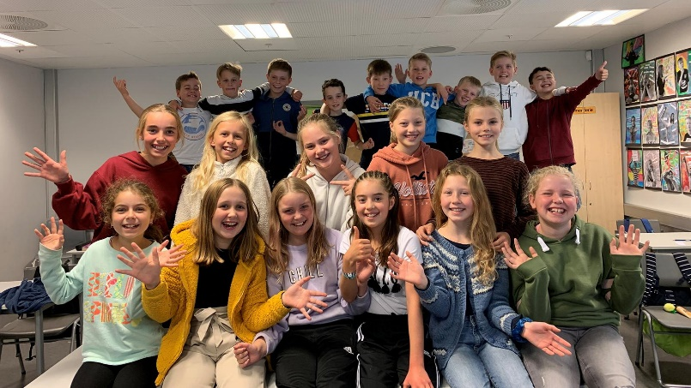
Et godt læringsmiljø
I fellesskolen er det et stort elevmangfold
Et godt læringsmiljø er viktig for å fremme gode læringsprosesser. Med læringsmiljø menes de samlende kulturelle, relasjonelle og fysiske forholdene på skolen som har betydning for elevenes læring, helse og trivsel
Et godt læringsmiljø forutsetter at hele klassemiljøet er aksepterende og støttende. Læreren bør legge vekt på å skape et klassemiljø der man støtter og godtar hverandre, og hvor det ikke er farlig å begå feil
Et godt læringsmiljø innebærer høy arbeidsmoral, med vekt på at vi er på skolen for å lære
Læreren som forbilde og veiviser har stor betydning for hvordan klassemiljøet kan og læringsmiljøet utvikler seg
Notes:
I opplæringsloven er det formulert klare forventninger om hvilket formål opplæringen skal ha for elevene som skal leve i, utvikler og forme morgendagens samfunn. Formålsparagrafen uttrykker at opplæringen skal: «opne dører mot verda og framtida» (Kunnskapsdepartementet, 1998). «Utvikle kunnskap, dugleik og haldningar for å kunne meistre liva sine og for kunne delta i arbeid og fellesskap i samfunnet»

Slide 24
Forslag til lærerens tilrettelegging for godt læringsmiljø:
Tenk over din egen holdning til det å undervise og det å lære
Lytt til dine dialoger med elevene
- Hvilke elever svarer og reflekterer? Hvor lenge venter du på å få svar? Snakker du til elevene på en måte som får hver elev til å delta aktivt i samtalen?
Lær deg gode måter å støtte læringen på
- understrek og hold fast ved målet for arbeidet
- hjelp elevene med å fastholde oppmerksomheten
- oppmuntre elevene til å våge å komme med løsninger og være aktive

Slide 25
Fortsettelse av forslag til lærerens tilrettelegging for godt læringsmiljø:
Legg arbeid i å skape en god atmosfære som øker sjansene for at elevene vil reflektere
- skap en kultur i klasserommet der det å tenke og reflektere blir sett på som spennende og givende. Legg vekt på en aksepterende holdning i klassen, hvor det er positivt å spørre hverandre og ikke er farlig å svare feil. Møblering, inventar og fysisk verdsetting av arbeidet til elevene bidrar til å skape et godt læringsmiljø
Skap undervisningsrammer som legger til rette for støttende læring
- Varierte undervisningsformer gir muligheter for varierte samhandlingsmuligheter både mellom elever og lærer og elevene seg imellom. Gjennom allsidig undervisning kan mange elever oppleve å bli møtt
Fortell elevene om din måte å gi støtte på, og hvorfor du har valgt den arbeidsformen
- Bevisstgjør elevene om egen læring ved å metakommunisere. Når de har en viss innsikt i sin egen læringsprosess, kan de også føle ansvar for sitt eget arbeid og læringen kan oppleves mer meningsfull

Slide 26
Å arbeide med relasjoner
Positive relasjoner mellom jevnaldrende er positivt forbundet med skoletilpasning, faglige resultater og en positiv selvutvikling, elevers motivasjon, trivsel og læring.
Lærerens relasjonskompetanse er avgjørende for læring, god vurderingspraksis og utvikling av læringsmiljøet.
Gode relasjoner til alle elever og emosjonell støtte i læringsarbeidet gjør at klimaet i klassen blir trygt.
Letter læringsdialogen og gjør at eleven føler seg verdsatt. Samtidig er det slik at gode relasjoner er smittende.
Det er bedre relasjoner mellom elevene og mindre mobbing og krenkelser i klasser hvor lærerne har gode relasjoner til elevene.
Foreldrene er viktige for elevenes læring og lærere med relasjonell kompetanse bygger allianser med foreldrene og møter dem på en profesjonell måte.
Ma, 2012., Hattie, 2012

Slide 27
Hvordan etablere relasjoner til elevene
Det grunnleggende spørsmålet alle stiller seg i møte med en annen er: Liker du meg?
De voksne har hovedansvar for relasjoner til elevene. Asymmetrisk forhold.
Etablering av relasjoner gjennom små kommentarer og oppmerksomhet
Vesentlig å snakke med og verdsette det eleven synes er viktig og interessant.
Humor opprettholder og forsterker relasjoner.
Oppgave
Diskuter hva som kreves av deg – og eventuelt hvilke utfordringer du ser?

Slide 28
Anerkjennelse
Alle elever har et grunnleggende behov for anerkjennelse.
Voksnes oppmerksomhet flyttes fra en selv til den andre.
Smil, håndtrykk, aktiv lytting mm er uttrykk for anerkjennelse.
Kroppsspråk er «viktigere» enn hva du sier.
Eleven må møtes som en aktør i eget liv med en grunnleggende respekt for sin meninger og sine mestringsstrategier.
Oppgave: Hvordan viser du anerkjennelse- og hva kan du bli flinkere til?

Slide 29
Anerkjennende kommunikasjon
Å kommunisere anerkjennende kan beskrives som en holdning som utøvere mer eller mindre strever med, og som blant annet avhenger av evnen til å gi oppmerksomhet gjennom aktiv lytting, speiling og bekreftende utsagn (Aubert, 2010). Det å kommunisere anerkjennende kan få fortelleren til å føle seg mer eller mindre akseptert.

Slide 30
Språklig interaksjon
«Through language interactions with adults, children learn language and aquire knowledge from both the environment and other people.
Vygotsky (1978) asserted that language plays a key role as a tool for coordinating activities and shared thinking. In addition, according to
Bruner (1983), children learn language through guided participation from more experienced peers and adults.»
«Everyday conversations are the most frequent language interactions to be found in Norwegian kindergartens.»
«Teachers tend to dominate discussions while children have less opportunities to converse.» (Siraj Blachford & Manni, 2008).
«Invitations with open and exploring questions are the utmost importance to the children`s involvement in language interactions.» (Snow,
2000)
Questions inviting children to share thoughts rarely occur. (Gjems, 2010).

Slide 31
Snakk sammen
Hvordan kan lærere (1-7) fremme barns aktive deltakelse i hverdagslig
konversasjon?

Slide 32
Spesialpedagogikk
Retten til spesialundervisning er hjemla i opplæringslova kap. 5
Elevar som ikkje har eller ikkje kan få tilfredsstillande utbytte av det ordinære opplæringstilbodet, har rett til spesialundervisning.

Slide 33
GENERELL PEDAGOGIKK
Undervisningen rettes mot gruppen som helhet ut fra gjeldende plan- og regelverk
Hele klassen er målet
Læreren legger til rette for at alle skal lære uavhengig av forutsetninger

Slide 34
SPESIALPEDAGOGIKK
Den enkeltes samspill med omgivelsene.
Individsentrert undervisning. Diagnose.
Hemmende/fremmende læringsmiljø.
Elevene skal ha egne opplæringsplaner
Notes:
I SP er det den enkelte i samspill med omgivelsene og isolert i en diagnose
Spesialpedagogisk utredning i bunn. Hvordan miljøet hemmer/fremmer læring
Av og til er det samfunnets og skolesystemet skal skaper avvik, mens andre ganger er det rent individtilknyttede vansker.
Selv om SP er en egen utdanning er det viktig at lærere kjenner til SP arbeidsmetoder for å forstå hvordan tilpasset undervisning skal planlegges og iverksettes.
Elever som får SP skal ha egne opplæringsplaner som skal følges opp
Skolen og samfunnets tilrettelegging av læring for alle kan bety mye for den enkelte elev

Slide 35
HISTORISK TILBAKEBLIKK
1825: Døvstummeskolen i Trondheim. Tilsvarende institusjoner ble opprettet i Kristiania (1848) og i Bergen og Kristiansand (1850).
1861: Den første blindeskolen etablert ved det såkalte Blindeinstituttet i Kristiania.
1876: Den første Anstalt for Aandelige Abnorme Børn på Vestheim i Kristiania.
1881: Det er nå statens oppgave å etablere et tilstrekkelig antall oppdragelses- og undervisningsanstalter for døvstumme, for blinde og åndssvake barn.
Notes:
I dag er skolen åpen for alle. Alle skal få et tilbud i den offentlige skolen uansett opplærings- og tilretteleggingsbehov
Loven om spesialskoler 1951 til 1976 (Trastad)
Statens ansvar å sørge for skoletilbud til elever med særskilte behov
Spesialskoler til ivaretok enkelte kategorier av lærevansker
Skole for blinde, skoler for atferdsvansker osv.
De som var ”ikke opplæringsdyktige” falt utenfor
Internater – store kaserner
Segregeringstanken

Slide 36
1951: Spesialskoleloven påla staten å sørge for undervisningstilbud for ulike grupper funksjonshemmede i egne skoler. De svakeste ble likevel fremdeles vurderte som ikke opplæringsdyktige og hadde derfor ingen opplæringsrett.
1955: Folkeskoleloven: Hver kommune ble kommune forpliktet til å gi hjelpeundervisning til elever med lærevansker, med statlig refusjon av utgiftene.
60-tallet: Diskusjon om organisering av tilbud – integreringstanken våkner

Slide 37
1970: Blomkomiteen foreslår integrering av flest mulig funksjonshemmede i den vanlige skolen
Utviding av opplæringsbegrepet, slik at også barn og unge som ikke hadde fullt utbytte av tradisjonelle skolefag og teori, nå fikk rett til opplæring.
Krav om tilpassing av opplæringen til evner og forutsetninger hos hver enkelt elev.
Også barn under skolepliktig alder fikk rett til spesialpedagogisk hjelp.
1987: Grunnskoleloven: Alle barn så langt som mulig skal få gå på den skolen de geografisk hører til.
1987: Ungdom med særlig behov for tilrettelagt opplæring fikk førsterett til opptak til VGS

Slide 38
Endringer i synet på spesialpedagogikk
(Jonas Aspelin, 2013)
Ulike paradigmer i forståelsen av f.eks. innlæringsvansker hos barn
1: Det psyko-medisinske paradigmet
Fokus på individuelt analysenivå
Er det svakheter eller brister i barnets nevrologiske eller psykologiske tilstand?
2. Det sosiologiske paradigmet
Fokus på samfunnet / samfunnsstrukturen
Kan elevens innlæringssvakheter være konsekvenser av spesialundervisningens funksjon – sortering av elever?

Slide 39
3: Organisasjonsparadigmet
Elevers utfordringer blir sett i lys av hvordan skolene er organisert
4: Et relasjonelt perspektiv (Bengt Persson 1998)
Man må bygge forståelsen på en kombinasjon av de ulike paradigmene
Alt henger sammen – elven, samfunn , skole
Barn med utfordringer lærer bedre i en inkluderende skole

Slide 40
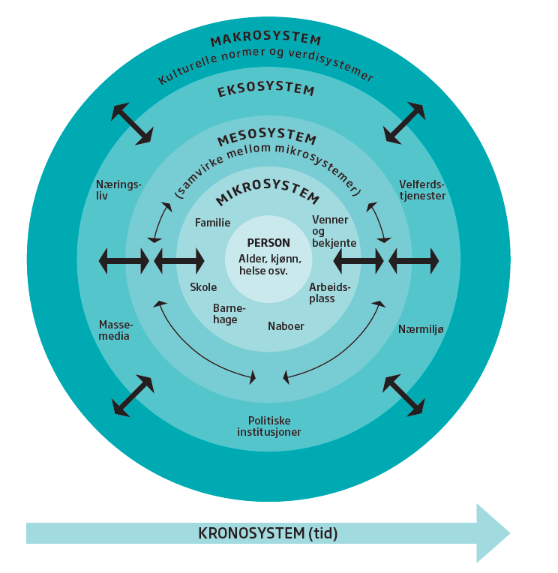
Notes:
Full av forventninger møter eleven til første skoledag.
På skolen blir hen møtt av ledelsen, læreren og medelever
Men også av et skolebygg, et klasserom, en stol og en pult
Hvis vi bruker Urie Bronfenbrenners økologiske modell til å se på skolestarteren, er det ulike aspekter som har betydning
I midten er eleven med sine kjennetegn og egenskaper. Selv om eleven er ny på skolen er hen ikke ny i livet, men har seks års erfaring. Vi må se eleven som kompetent. Eleven har forventninger til det hen møter. Noe er basert på det som er blitt fortalt av foreldre/foresatte, søsken eller andre, og noe er basert på indre forestillinger om hva som venter på skolen.
I mikrosystemet er familien, venner, skole og nabolag. De har også forventninger, men også fordommer, knyttet til det som venter. De fleste av dem har gått på skolen og vil i stor grad forholde seg til det eleven møter i lys av det de selv erfarte. Når vi nå har en fagfornyelse i skolen, vil dette være uvant for f.eks. foreldre og det er ikke sikkert at de er udelt positive til det eleven skal gjøre, mestre eller lære
Mesosystemet er interaksjonen mellom aktørene i mikronivået. Eleven er ikke deltaker i dette systemet, men preges av interaksjonen indirekte.
Husk Krono – eleven kommer fra barnehagen

Slide 41
BEGREPSBRUK
Funksjonshemning er et samlebegrep, brukt første gang i 1966
Erstattet tidligere enkeltord og kategorier som f.eks. blind, lam og åndssvak.
På samme måte er det tidlige begrepet «abnorme barn» blitt erstattet til betegnelsen «barn med spesielle behov»
Funksjonshemmet har vært det politiske begrepet siden 1981
I 2001 ser man en ny begrepsbruk hvor man forsøker å unngå –hemmet, og heller bruke begrep som nedsatt funksjonsevne eller funksjonsnedsettelse

Slide 42
PEOPLE FIRST
Fra: Funksjonshemmet gutt
Til: Gutt med funksjonsnedsettelse
Omdiskutert begrep
Funksjonshemmedes organisasjoner bruker begrepene strategisk for å synliggjøre diskriminering og kjempe for like rettigheter.
Norges handikapforbund
Funksjonshemmedes fellesorganisasjon.
Notes:
Ved å sette menneske før diagnose «people first language» er meningen å ivareta likeverd og likestilling i språkbruken og tydeliggjøre at mennesket kommer før kategorien.

Slide 44
T I L T A K S K J E D E N hva er det?
1
2
3
4
5
6

Slide 45
Bekymringsfase
Henvisning til PPT
Sakkyndig vurdering
Vedtaksfase
Planlegging og gjennomføring
Evaluering og veien videre

Slide 46
1: Ordinær opplæring - Bekymringsfasen
Får eleven får tilfredsstillende utbytte av undervisninga?
Lærer kartlegger, vurderer, justerer og prøver ut – følge opp
Varslingsplikt
Melde fra til rektor dersom tiltakene ikke hjelper tilfredsstillende
Viktig å være i dialog med foreldene

Slide 47
Oppll. § 5-4
Eleven eller foreldra til eleven kan krevje at skolen gjer dei undersøkingar som er nødvendige for å finne ut om eleven treng spesialundervisning, og eventuelt kva opplæring eleven treng. Undervisningspersonalet skal vurdere om ein elev treng spesialundervisning, og melde frå til rektor når slike behov er til stades. Skolen skal ha vurdert og eventuelt prøvd ut tiltak innanfor det ordinære opplæringstilbodet med sikte på å gi eleven tilfredsstillande utbytte før det blir gjort sakkunnig vurdering.

Slide 48
Oppll. § 5-4
Før det blir gjort sakkunnig vurdering og før det blir gjort vedtak om å setje i gang spesialundervisning, skal det innhentast samtykke frå eleven eller frå foreldra til eleven. Med dei avgrensingane som følgjer av reglane om teieplikt og § 19 i forvaltningslova, har eleven eller foreldra til eleven rett til å gjere seg kjende med innhaldet i den sakkunnige vurderinga og til å uttale seg før det blir gjort vedtak.
Tilbod om spesialundervisning skal så langt råd er, formast ut i samarbeid med eleven og foreldra til eleven, og det skal leggjast stor vekt på deira syn.

Slide 49
Områder som er aktuelle å kartlegge kan være:
Hva består elevens vansker i?
Hvilke tiltak har vært iverksatt?
Hvordan har disse tiltakene fungert?
Samtaler med foreldre og eleven – avdekke elevens behov

Slide 50
THINK – PAIR - SHARE
Har eleven mulighet til å motsette seg spesialundervisning?

Slide 51
JA: Eleven har ikke plikt til å motta spesialundervisning
Dette gjelder selv om skolen mener det er nødvendig for at eleven skal ha et tilfredsstillende utbytte av opplæringen.
«Dersom foreldrene/eleven ikke gir sitt samtykke til sakkyndig vurdering og spesialundervisning, blir konsekvensen normalt at skolen, innenfor rammen av ordinær opplæring, må forsøke å ta hensyn til elevens behov. Da vil elevens opplæring skje innenfor den ordinære opplæringen»

Slide 52
MEN:
I alvorlige tilfeller, der det er grunn til å tro at en elev ikke får dekket sitt behov for adekvat opplæring på grunn av manglende samtykke fra foreldrene, må skolen vurdere om det skal meldes fra til barnevernstjenesten.
Les mer om skolepersonalets opplysningsplikt i rundskriv Udir-6-2014.

Slide 53
2: Henvisnings til PP-tjenesten
Før det blir gjort sakkunnig vurdering og før det blir gjort vedtak om å setje i gang spesialundervisning, skal det innhentast samtykke frå eleven eller frå foreldra til eleven.
Henvisning bør være skriftlig / henvisningsskjema
For elever som har hatt spesialundervisning i GSK skal de utarbeides ny sakkyndig vurdering ved overgang til VGS

Slide 54
3: Sakkyndig vurdering
PP-tjenesten utreder og gir en tilråding til skolen og eleven har behov for spesialundervisning eller ikke
Den sakkyndige vurderingen er ikke bindende for skolen, men er en rådgivende uttalelse til den som skal fatte enkeltvedtaket
Foreldre og eleven skal være involvert i alle deler av prosessen
De er part i saken og har dermed rett til å se sakens dokumenter (Forvaltningsloven § 18)

Slide 55
Utredningen skal vise
om eleven har behov for spesialundervisning
hva elevens vansker er og
hvorfor eleven ikke får tilfredsstillende utbytte av opplæringen.
Tilrådningen (anbefalingen) skal gi skolen informasjon om hvilket opplæringstilbud PP-tjenesten mener vil gi eleven et forsvarlig opplæringstilbud

Slide 56
Fase 4 Vedtaksfase
Skolen vurderer om eleven skal få spesialundervisning på bakgrunn av sakkyndig vurdering
Skoleeier er ansvarlig for at enkeltvedtak fattes.
Foreldrene/eleven har rett til å uttale seg før det blir fattet enkeltvedtak
Foreldrene/elevene kan klage på et avslag om spesialundervisning, på innholdet i enkeltvedtaket, på saksbehandlingen og på manglende oppfyllelse av vedtaket.
Statsforvalteren er klageinstans.

Slide 57
Fase 5: Planlegging og gjennomføring
Planleggings- og gjennomføringsfasen starter når rektor har fattet et enkeltvedtak som gir eleven rett til spesialundervisning.
Når rektor har fattet et enkeltvedtak som gir eleven rett til spesialundervisning, må skolen utarbeide en individuell opplæringsplan (IOP) for eleven.
Planleggingsfasen handler blant annet om utforming av IOP.
Skolen trenger ikke få en godkjenning av den individuelle opplæringsplanen fra foreldrene/eleven.

Slide 58
INDIVIDUELL OPPLÆRINGSPLAN
Alle elever som får spesialundervisning skal ha en IOP.
IOP skal bidra til å sikre at eleven får et likeverdig og tilpasset opplæringstilbud.
Hensikten med en IOP er å utvikle kortfattede og praktiske planer til hjelp i planlegging, gjennomføring og evaluering av opplæringen for elever som har spesialundervisning.
Beskrivelser av mål, innhold, arbeidsmåter, vurderingsformer og organisering i en IOP må samordnes med planen for den ordinære opplæringen slik at eleven får et helhetlig opplæringstilbud.

Slide 59
En god IOP
har en enkel form
er lett å forstå
har en relativt lite arbeidskrevende utfylling
har en logisk oppbygging
viser helhet og sammenheng i elevens opplæringstilbud
gir godt grunnlag for å evaluere opplæringen

Slide 60
Fase 6: evaluering og veien videre
Skolen skriver årsrapport.
Skolen sender årsrapporten til foreldrene/eleven.
Skolen vurderer om eleven fortsatt har behov for spesialundervisning og om det er behov for å henvise eleven til PP-tjenesten igjen.
Notes:
I denne fasen skal skolen vurdere og evaluere elevens utvikling og hvordan opplæringstilbudet fungerer.
Elevens utvikling skal vurderes kontinuerlig.
Det skal hvert år skrives en årsrapport.
Evalueringen skal gi skolen grunnlag for å justere det videre arbeidet, enten det gjelder innhold, arbeidsmåter, organisering eller metoder.
Skolen bør vurdere elevens utvikling fortløpende hele året.
Elever som mottar spesialundervisning har også rett til underveisvurdering.
En viktig del av fasen er årsrapporten.
I denne rapporten skal skolen årlig vurdere den opplæringen eleven har fått og elevens utvikling ut fra de målene som er satt i elevens individuelle opplæringsplan (IOP).
I denne fasen må skolen også vurdere om det er behov for å videreføre spesialundervisningen, om det er nødvendig å henvise eleven til PP-tjenesten igjen, om saken kan avsluttes, og hvordan overgangen mellom ulike opplæringsår og overgangen mellom ulike skoler skal løses.

Slide 63
LÆREVANSKER OG FUNKSJONSHEMMINGER
Alle elever har ulike forutsetninger
Noen har forutsetninger over gjennomsnittet
Noen har forutsetninger under gjennomsnittet
Mange av funksjonshemmingene gjør at elevene ikke utvikler skolefaglige ferdigheter og kunnskaper slik det forventes av dem

Slide 64
ULIKE GRUPPER MED SÆRSKILTE OPPLÆRINGSBEHOV
Lærevansker | Funksjonshemminger

Slide 65
ULIKE GRUPPER MED SÆRSKILTE OPPLÆRINGSBEHOV
Lærevansker Spesifikke gjelder ett område Generelle gjelder alle områder | Funksjonshemminger Sansemessige Sammensatte Skjulte Syndromer

Slide 66
ULIKE GRUPPER MED SÆRSKILTE OPPLÆRINGSBEHOV
Lærevansker Spesifikke Lese- og skrivevansker Språkvansker Generelle Generelle lærevansker Psykososiale lærevansker Psykisk utviklingshemming | Funksjonshemminger Sansemessige Hørselsvansker Synsvansker Fysiske funksj.h./bevegelsesv. Sammensatte Skjulte Syndromer

Slide 67
LÆREVANSKER
Typer lærevansker
Spesifikke
Ikke samsvar mellom elevens prestasjoner på ett område og evnen til innlæring for øvrig
Generelle
Eleven har problemer på de fleste områder som skal læres – trenger mer tid.
Sammensatte
Både generelle og spesifikke
→ Årsakene til lærevansker kan være både av medfødt og sosial art

Slide 68
SPESIFIKKE LÆREVANSKER
Spesifikke lærevansker betegnes som lærevansker hvor det er misforhold mellom elevens intelligensnivå og det faglige nivået eleven har nådd.
Kan skyldes en dysfunksjon i sentralnervesystemet
Læreren – viktig i tilrettelegging

Slide 69
Lese- og skrivevansker
Vansker med å tilegne seg lese- og skriveferdigheter
Forekomst: 2-20 %
Mulig økning i %-andelen pga økende fokus og bedre diagnostisering
Ulike land – ulike tradisjoner/teorier
Tilrettelegging på nasjonale prøver?
Notes:
Sverige: Skolebarn som ikke er moden for lese- og skriveopplæring blir utsatt for press og kommer inn i en ond sirkel hvor de mister troen på seg selv. Forskere mener at skolen later som at dysleksi ikke finnes, men heller prøver å finne andre metoder for å lære bort lese- og skrivekunsten, i stedet for å gi elevene den hjelpen som diagnosen krever.
Det finnes ingen enkeltårsaker til vanskene, og vanskene kommer til uttrykk med ulike symptomer og ytringsformer. men de vanligste årsaksforklaringene er:

Slide 70
Lese- og skrivevansker
De vanligste årsaksforklaringene er:
Pedagogisk-psykologiske årsaksforklaringer
Biologiske årsaksforklaringer
Språklige og kognitive årsaksforklaringer
Persepsjonsrelaterte årsaksforklaringer
Motoriske betingede årsaksforklaringer
Miljømessige årsaksforklaringer
Notes:
De pedagogisk-psykologiske årsaksforklaringene
Psykososiale lærevansker, uregelmessig skolegang, ugunstige hjemmeforhold, ikke gode nok undervisningsmetoder, hyppig skole-/lærer-/klassebytte,.
Biologiske årsaksforklaringer
- arvede faktorer. Språklyder eller nærsynthet.
Språklige og kognitive årsaksforklaringer
- Vansker med nødvendig bearbeiding for å forstå sammenhengen mellom talt og skrevet språk
- Dårlig utviklet språk og manglende ordforråd og grammatisk struktur
Persepsjonsrelaterte årsaksforklaringer
Vansker med de visuelle eller auditive kanalene
Motoriske betingede årsaksforklaringer
Dårlig muskelkoordinering, artikulasjonsproblemer
Miljømessige årsaksforklaringer
Ses i lys av hjemme- og skolemiljø.
Miljøer med liten drag av språklig stimulering og lesestimulering

Slide 71
Generelle lærevansker
Vansker som hemmer faglig læring
Vanlige årsaksforklaringer
Forsinket utvikling og modning
Lavt utviklingsnivå
Hjerneskade – evneretardasjon
Ved mistanke om GL tar man kontakt med PPT
Notes:
Når elevens faglige mestring skal identifiseres er det noen punkt en kan ta utg. p. i:
Faglig utviklingsnivå sammenlignet med forventet nivå iht. alder.
Motivasjon for skolearbeid
Gjelder vanskene ett fag eller flere fag?
Språk- og begrepsforståelse
Lese- og skriveferdighet
Regneferdighet
Evne til problemløsning
Konsentrasjon og utholdenhet
Evne til å følge regler
Evne til å samarbeide med andre

Slide 72
Tiltak overfor generelle lærevansker
Konkretisering av lærestoff
Handling gjennom erfaring
Billedliggjøring
Læring gjennom lek
Praktisk læring
Begrepstrening

Slide 73
Psykososiale lærevansker
Atferd som hemmer læring og utvikling.
Innlæringsvansker som følge av utviklingsforstyrrelser på det personlige, sosiale og/eller det psykologiske/emosjonelle planet.
Enhver pedagogisk institusjon har regler for hva som er akseptert atferd.

Slide 74
Psykososiale lærevansker
Ikke alltid lett å se hva som skiller elever med PSLV fra normalt fungerende
To måter å forstå vanskene på:
Individperspektivet
Lete etter avvik hos eleven
Sette inn tiltak for å endre elevens atferd
Systemperspektivet
Undersøke om miljøet bidrar til å utvikle og forsterke avvik
Tiltak for å endre elevens lærings- og levemiljø
Notes:
Ulike strategier ut fra hvordan man forstår saken

Slide 75
Psykisk utviklingshemming
Tre kjennetegn
Intellektuelt funksjon betydelig under gjennomsnittet
Sviktende tilpassingsevne
Tilstanden oppstår eller viser seg i løpet av individets utviklingsperiode (før 18 år)
Tidligere betegnelser på gruppen (basert på IQ): åndssvake, evneveike, debile, imbesile og idioter.

Slide 76
Psykisk utviklingshemming
Årsaker
Sykdom eller forgiftning i svangerskapet
Arv eller kromosomfeil
Komplikasjoner i forbindelse med fødselen
Sykdom eller skade like etter fødselen
Ulike grader
Lett – kan klare seg bra med litt tilrettelegging
Moderat – trenger en del oppfølging
Alvorlig – stor grad av tilrettelegging

Slide 77
Psykisk utviklingshemmede i skolen
Vansker med å få med seg det læreren sier til klassen
Vansker med å oppfatte ord og uttrykk
Vansker med å holde konsentrasjonen
Vansker med å få venner
Reaksjoner
Tilbaketrekking og passivitet
Utagerende atferd
Lav frustrasjonsterskel
maskotrollen

Slide 78
FUNKSJONSHEMMINGER

Slide 79
SANSEMESSIGE FUNKSJONSHEMMINGER
Synsvansker
Blinde og svaksynte
Ca 1000 under 20 år
For å regnes som synshemmet må man ha større avvik enn normal brillekorreksjon
Lærene må ha spesialutdanning i bruk av blindeskrift
Braille

Slide 80
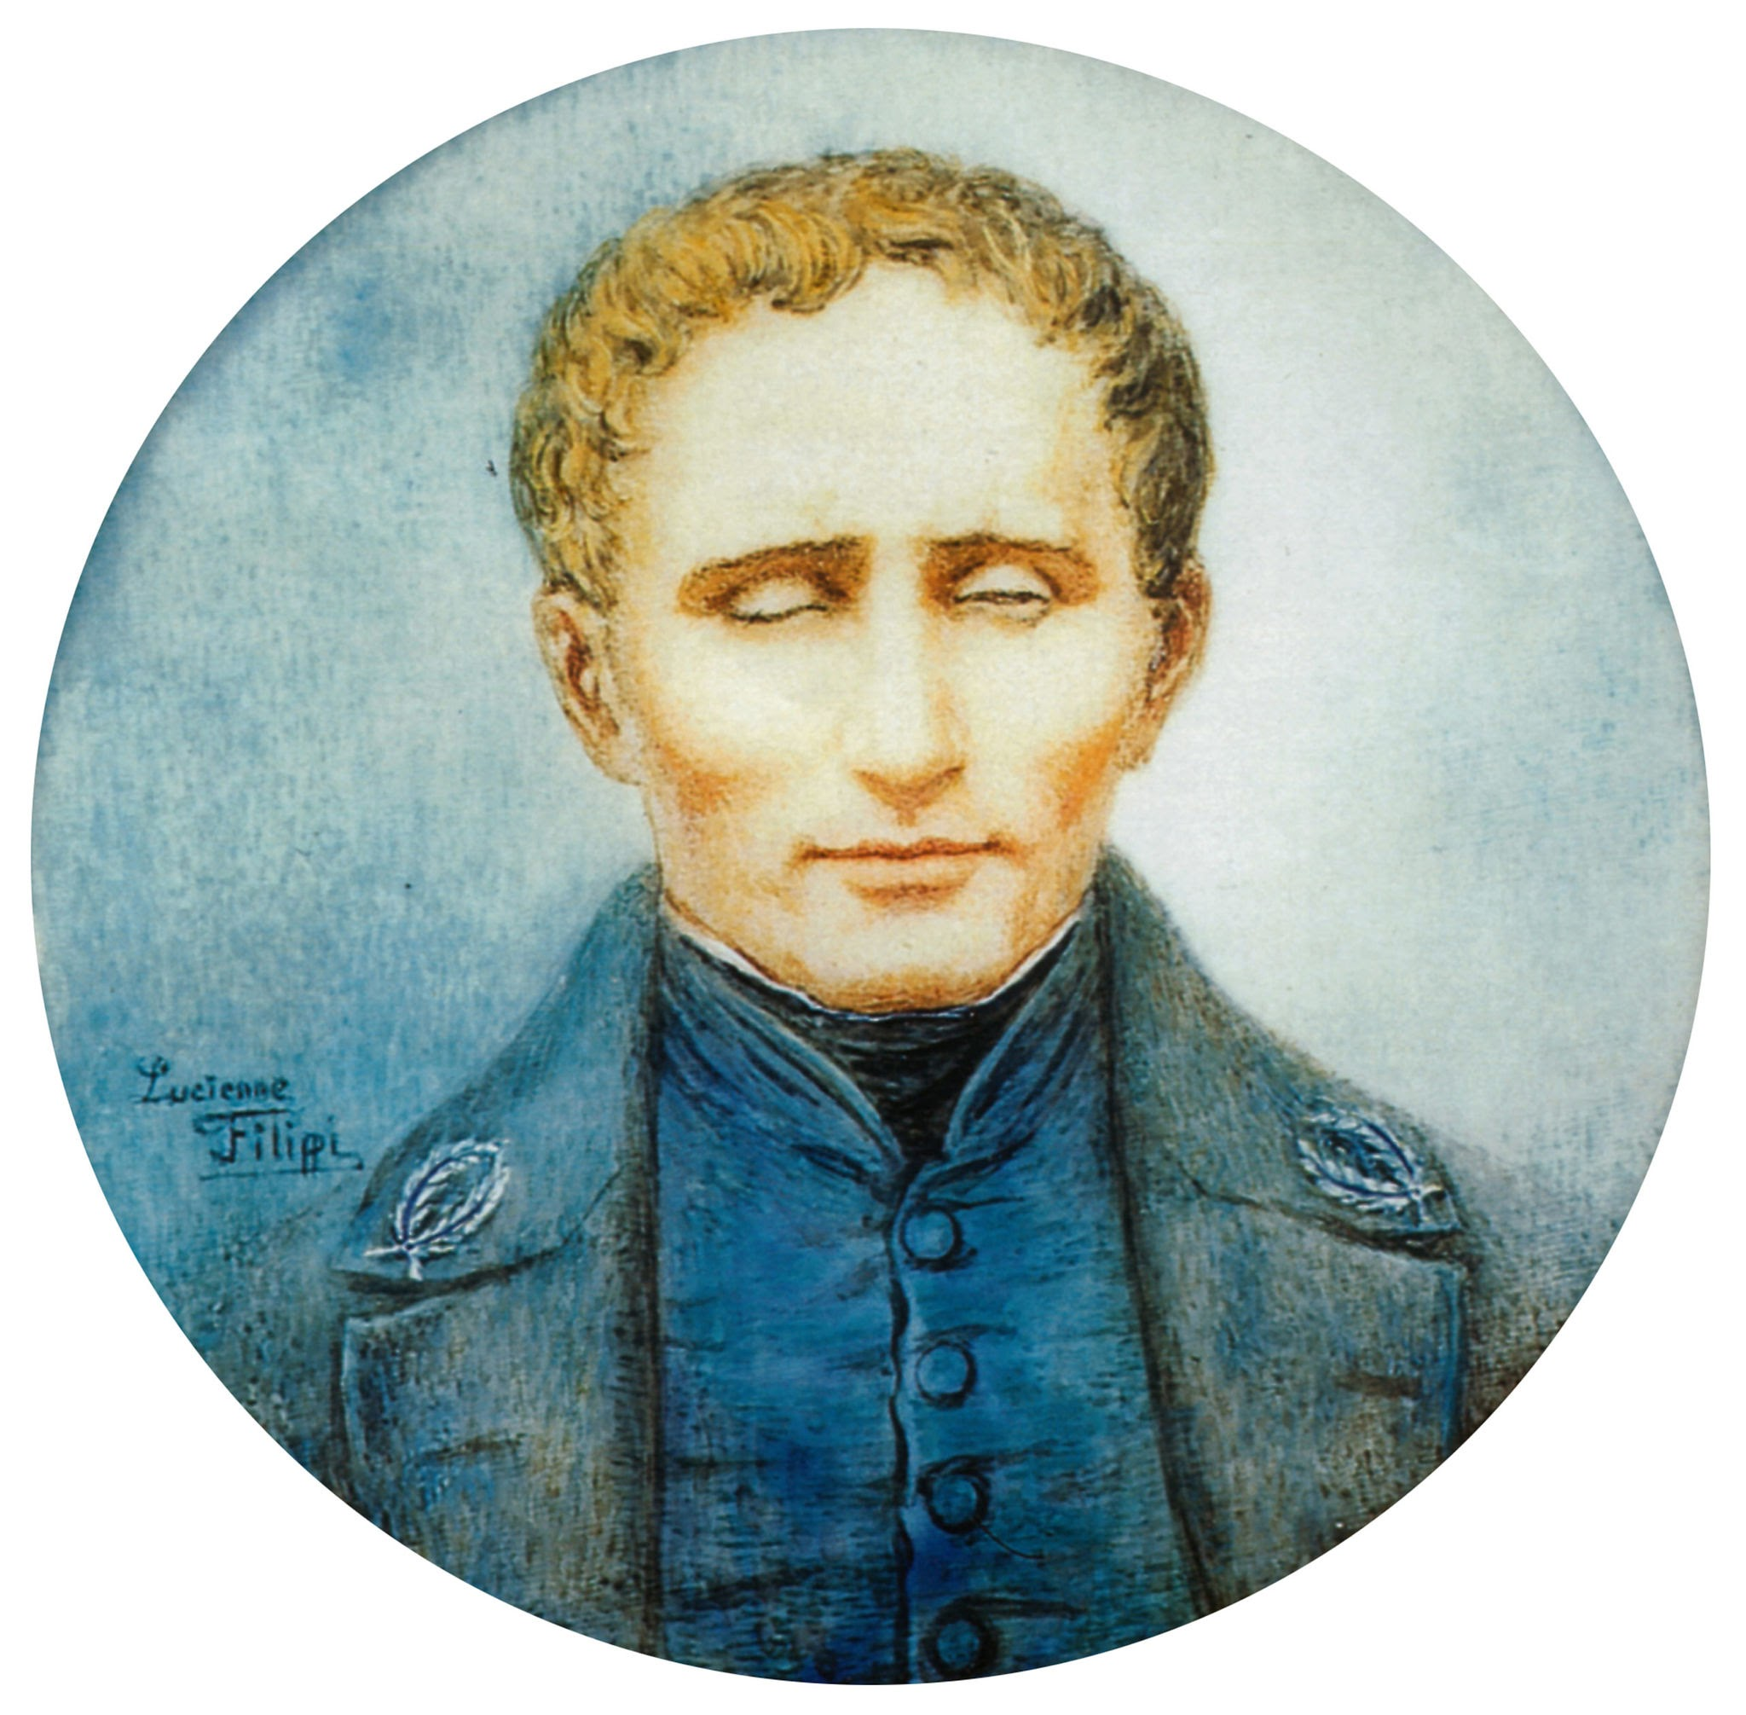
Litt om Braille
Utviklet av Louis Braille på 1820-tallet. Han var 13 år
Før lærte blinde å lese vanlige bokstaver – opphøyd – ikke skrive
Består (i dag) av seks punkter
Punktlist
Det er også utviklet matematisk system i braille.

Slide 81
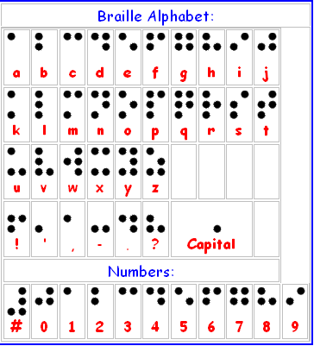
De ti første bokstavene A – J består av de praktiske kombinasjonene av de fire øverste punktene.
De ti neste bokstavene K – T består av de samme kombinasjonene med tillegg av punkt 3 – punktet nederst til venstre

Slide 82
⠧⠑⠎⠞⠋⠕⠇⠙
⠋⠕⠗⠑⠧⠑⠗

Slide 83
SANSEMESSIGE FUNKSJONSHEMMINGER
Hørselsvansker
Døve og tunghørte
2/1000 elever
Kursing av lærere
Fysiske FH – bevegelsesvansker
Krykker, rullestol, rullator, permobil
Undervisningen må tilrettelegges
Notes:
Læreplan for drama og rytmikk for døve

Slide 84
Sammensatte funksjonshemminger
Mange ulike varianter
Kombinasjon av syns- og hørselsvansker
PU med tilleggshandikap
Ca halvparten av barn med Downs syndrom har også hjertefeil
Multifunksjonshemming
Viktig å møte eleven med et åpent sinn. Vis at du bryr deg om eleven.

Slide 85
Skjulte funksjonshemminger
Funksjonshemminger utenforstående ikke så lett oppdager
Epilepsi
Hjertefeil
Astma
Allergi
Reumatisme
Sukkersyke
+ sjeldnere diagnoser

Slide 86
Skjulte funksjonshemminger
Elevene trenger ekstra oppmerksomhet
Elevene vegrer seg ofte for å snakke om dem
Viktig at skolen/lærer har en åpen holdning
Viktig at foreldrene blir tatt med på råd
Hvis du får beskjed om at en elev har en skjult diagnose, bør du stille deg noen spørsmål:

Slide 87
Skjulte funksjonshemminger
Kan jeg nok om denne tilstanden?
Hvor kan jeg lære mer?
Er det opplysninger jeg mener andre lærere/medelever trenger vite om?
Hvordan formidler jeg kunnskap om eleven?

Slide 88
Skjulte funksjonshemminger
Barn med skjulte FH kan lett bli til irritasjon for resten av klassen dersom de ikke kjenner grunnen til reaksjonsmønstre
Viktig at kulturskolen spør om det er noe viktig å vite om barnet.
Viktig siden kulturskolen ikke har de samme støtteapparatene som grunnskolen.

Slide 89
SYNDROMER
Syndrom er betegnelsen som brukes om flere trekk eller kjennetegn som oppstår eller viser seg samtidig.
I dag finnes det ca 1000 ulike syndromer beskrevet. De fleste er meget sjeldne.
Her er noen av de vanligste:

Slide 90
DOWNS SYNDROM
Først beskrevet av John Langdon-Down (1800-tallet)
Syndromet kan oppdages ved fosterdiagnostikk.
Medfører PU og får stor innflytelse på elevens læringssituasjon
Ved den vanligste formen for DS har alle kroppens celler et ekstra kromosom nummer 21
Ca 10% av alle PU har DS

Slide 91
TOURETTES SYNDROM
Arvelig, nevrologisk tilstand som består av gjentatte ufrivillige bevegelser og ukontrollerbare vokale lyder (tics)
Tics kan være svært forstyrrende i undervisningen
Lærevansker følger ofte med TS
Kan ligne atferdsproblemer
Opptrer oftere hos gutter

Slide 92
AD/HD Attention Deficit/Hyperactivity Disorder
Første gang beskrevet i 1899
35% av alle med AD/HD har også lærevansker
Handlingsmønsteret er preget av impulsivitet
Kan forveksles med ”dårlig oppdragelse”
Kan medisineres for å styrke konsentrasjon

Slide 93
Fragilt X-syndrom
FXS er den hyppigste arvelige formen for utviklingshemming
Navnet kommer fra hvordan X-kromosomet sees i mikroskop
Opptrer 1/4500 hos gutter. Litt sjeldnere hos jenter. Hvert år fødes det 6-7 gutter med FXS
Tilstanden medfører ofte PU og lærevansker
Sen språkutvikling, svak språkforståelse og vansker med sosialt samspill

Slide 94
Fødalt alkoholsyndrom
FAS er ikke alltid lett å identifisere
Barn er ofte kortere av vekst og veier mindre enn andre barn.
Mentalt tilbakestående – lærevansker
Hyperaktivitet er vanlig
Årsaken til syndromet er alkoholmisbruk hos mor under svangerskapet

Slide 95
Asperger syndrom
AS er en variant av autisme og gir nedsatt evne til sosial samhandling og ofte med ensidige eller ”sære” interesser.
Barna er avhengige av at omgivelsene skjønner dem
Kan være vanskelig å tilrettelegge for god læring
Intellektuelt er de fleste på høyde med normalelever, men konsentrasjon og motivasjon kan utebli.

Slide 96
Generelt om syndromer
Uansett hva syndromet kalles og hvordan det arter seg for omgivelsene, har det betydning for skolen og læreren.
Om du kommer over et syndrom du ikke kjenner, bør du prøve å finne ut av hvordan du skal forholde deg til det.
De fleste syndromene har støtteforeninger som gir verdifull informasjon.
Notes:
http://www.frambu.no/modules/diagnoser/diagnose_alpha_list.asp?mids=a167a

Slide 97
Uekte syndromer
Othello-syndromet
Stockholm-syndromet
Firenze-syndromet (Stendhals syndrome)
Snill pike-syndromet

